Slide 1
Wizualizacja danych
Patrycja Witaszek-Pawełczuk
pat.pawelczuk@te.com
TE Connectivity

Slide 2
Patrycja Witaszek-Pawełczuk
20yrs
Experience
>10Yrs
In Controlling and Analysis
>8Yrs
In IT
>7Yrs
In Data Analysis
Board Assistant
Project Coordinator
Quality Assurance
Viz Developer
Business Support and Analyst
Finance Controller
IT Business Analyst
BI Team Leader
BI Manager

Slide 3

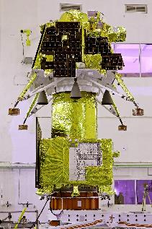






TE Connectivity
140
Countries Where we Serve Customers
100+
Global Manufacturing & Engineering Centres
Transportation
Chandrayann-3
space exploration
South Pole of the Moon.
Automotive
Energy
15K+
Patents Worldwide
213B
Products Manufactured Annually
Vehicles
Data and Devices
IoT
85K+
Employees
$16B
2023 Sales
Artificial Intelligence
Aero & Space
The Ultimate Combat Robots
Defence & Military
Medical

Slide 4
The greatest value of a picture is when it forces us to notice what we never expected to see.
J. W. Tukey, Exploratory Data Analysis, Addison–Wesley 1977

Slide 5
🧠 Czym jest wizualizacja danych?
Wizualizacja danych to sposób przedstawiania informacji w formie wykresów, map czy diagramów, dzięki czemu łatwiej je zrozumieć i wyciągać z nich wnioski.
Pomaga szybko zauważyć trendy, wzorce i odstępstwa – zwłaszcza w dużych zbiorach danych.

Slide 6
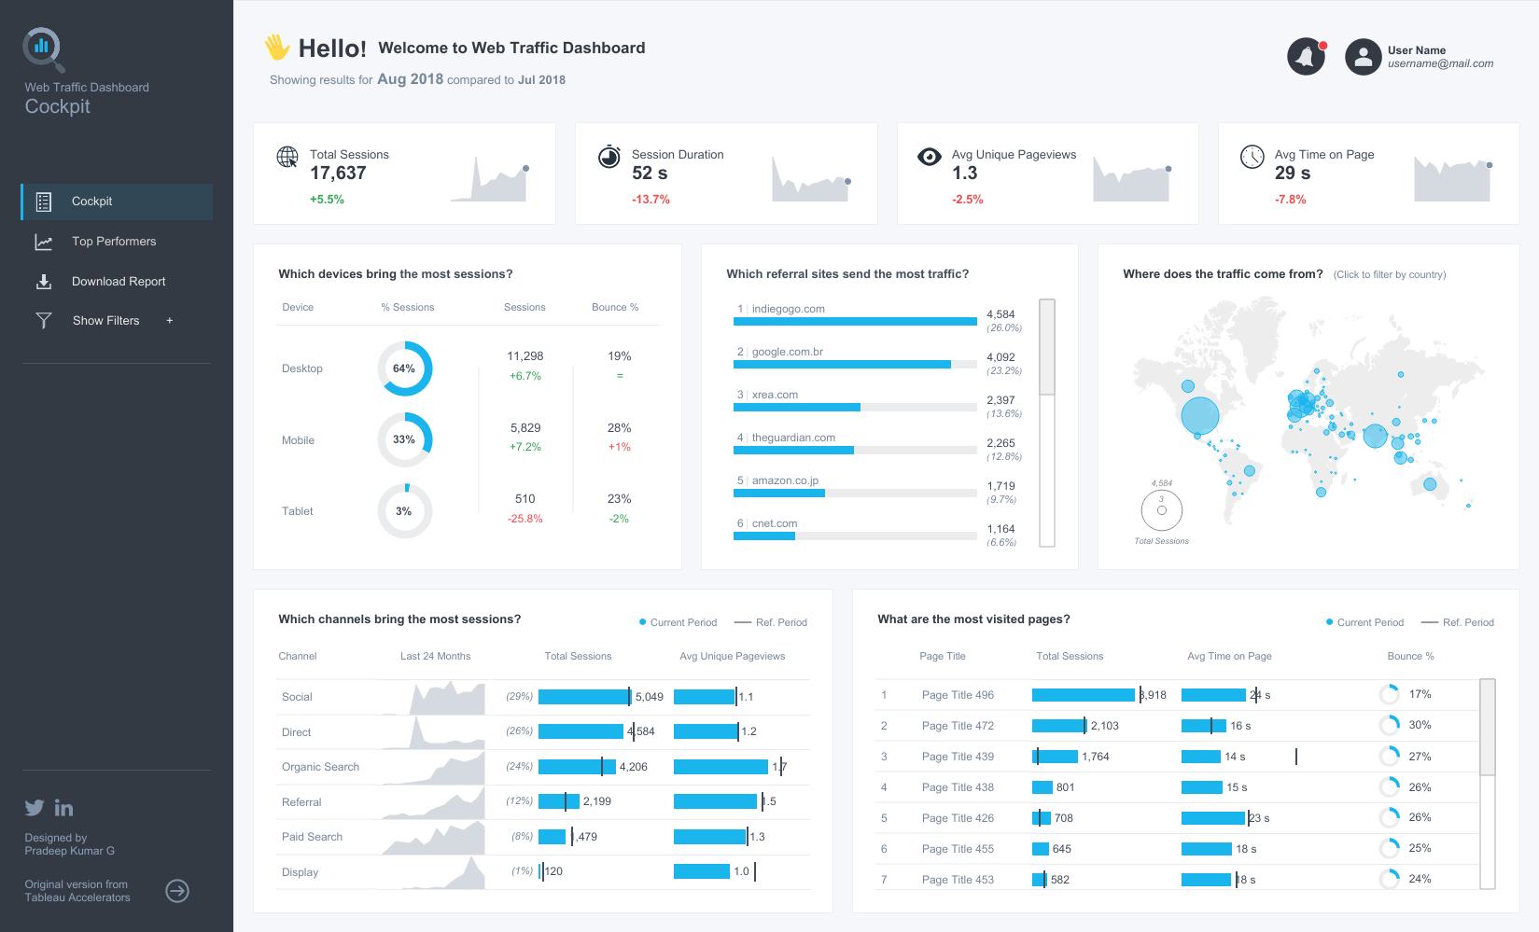
Czym jest wizualizacja danych?
https://public.tableau.com/app/profile/pradeepkumar.g/viz/WebTrafficDashboardRedesign/Cockpit?_gl=1*1xbo2qc*_ga*MTcyNjYzMDk4NC4xNzMzNDkxNTc1*_ga_8YLN0SNXVS*czE3NDc4NTI1MDEkbzU2JGcxJHQxNzQ3ODUyNTIzJGowJGwwJGgw

Slide 7
✅ Dlaczego wizualizacja jest przydatna?
🔹 Szybkie wnioski
Pomaga od razu zauważyć, co wymaga działania.
Przykład: Dashboard sprzedaży pokazuje spadek w jednym regionie — można szybko zareagować.
🔹 Łatwe przekazywanie informacji
Wykresy są bardziej zrozumiałe niż surowe dane.
Przykład: Zarząd szybciej zrozumie wykres niż tabelę z 1000 wierszy.
🔹 Interaktywna analiza
Można filtrować, klikać i patrzeć na dane z różnych stron.
Przykład: W Tableau kliknięcie na region pokazuje tylko dane z tego obszaru.
🔹 Dostrzeganie wzorców i powiązań
Widać trendy, sezonowość i zależności między zmiennymi.
Przykład: Wykres liniowy pokazuje spadek zadowolenia przy długim czasie oczekiwania.

Slide 8
⚠️ Na co uważać przy wizualizacji danych?
🔹 Stronnicze lub niepełne dane
Wykres może wprowadzać w błąd, jeśli dane są źle dobrane lub niepełne.
Przykład: Pominięcie niektórych miesięcy na osi X może sztucznie pokazać trend wzrostowy.
🔹 Korelacja ≠ przyczynowość
Dwa zjawiska mogą się dziać jednocześnie, ale niekoniecznie są ze sobą powiązane przyczynowo.
Przykład: Wzrost sprzedaży lodów i liczby utonięć w lipcu — oba wynikają z upałów, ale jedno nie powoduje drugiego.
🔹 Zagubiony przekaz
Zbyt skomplikowany wykres może ukryć to, co najważniejsze.
Przykład: Dashboard z 10 wykresami naraz — trudno zrozumieć, co jest kluczowe.

Slide 9
🎯 Dlaczego wizualizujemy dane?
🔹 Ułatwiają analizę i zrozumienie informacji
🔹 Pomagają dostrzegać wzorce, trendy i odstępstwa
🔹 Obraz jest szybciej przetwarzany przez mózg niż liczby
🔹 Wykresy wspierają szybsze podejmowanie decyzji niż tabele
🔹 Zapewniają wspólne zrozumienie danych w zespole lub firmie

Slide 10
Zasady dobrej wizualizacji

Slide 11
✅ Zasady dobrej wizualizacji
🔹 Czytelność – wykres powinien być zrozumiały w kilka sekund
🔹 Prostota – bez zbędnych ozdobników (3D, cienie, gradienty)
🔹 Skala – oś Y od zera, zachowane proporcje
🔹 Kolory – kontrastowe, ogranicz się do 3–5 barw
🔹 Kontekst – tytuł, opisy osi, legenda, źródło danych
🔹 Jedna wiadomość – jeden wykres = jeden główny przekaz

Slide 12
⚠️ Częste błędy w wizualizacji danych
🔹 Ucięta oś Y – może sztucznie wyolbrzymiać różnice między wartościami
🔹 Za dużo danych na raz – wykres staje się nieczytelny i trudny w odbiorze
🔹 Zła kolorystyka – kolory są zbyt podobne lub źle dobrane (np. dla osób z zaburzeniami widzenia barw)
🔹 Efekty 3D – zniekształcają dane i utrudniają ich odczyt
🔹 Brak kontekstu – brak tytułu, opisów osi, legendy lub źródła danych

Slide 13
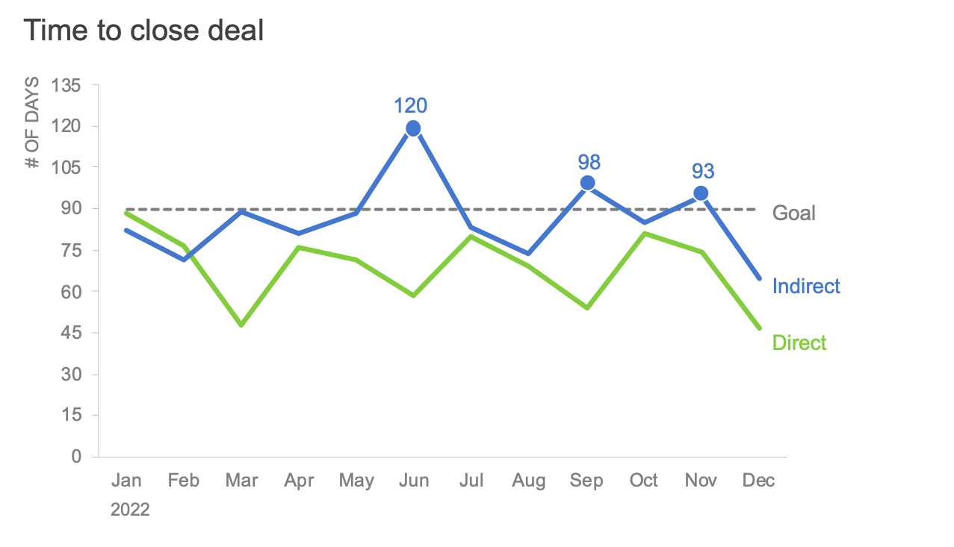
Dobre praktyki/Częste błędy
https://www.storytellingwithdata.com/blog/when-below-goal-is-a-good-thing

Slide 14
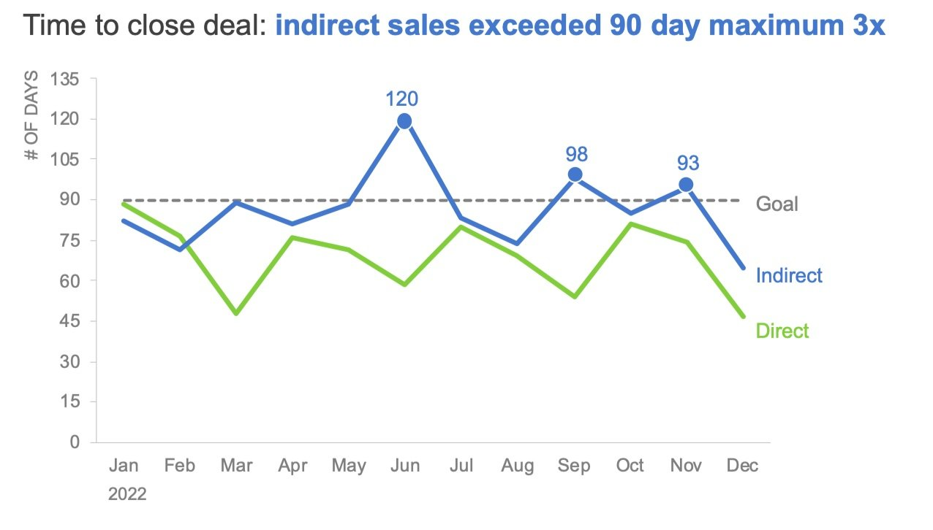
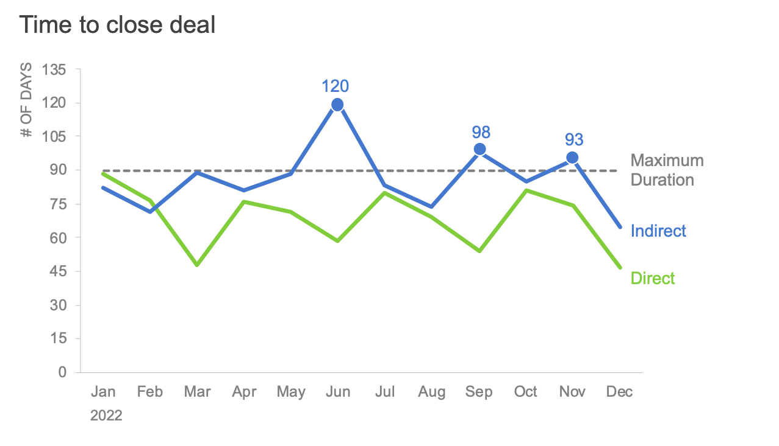
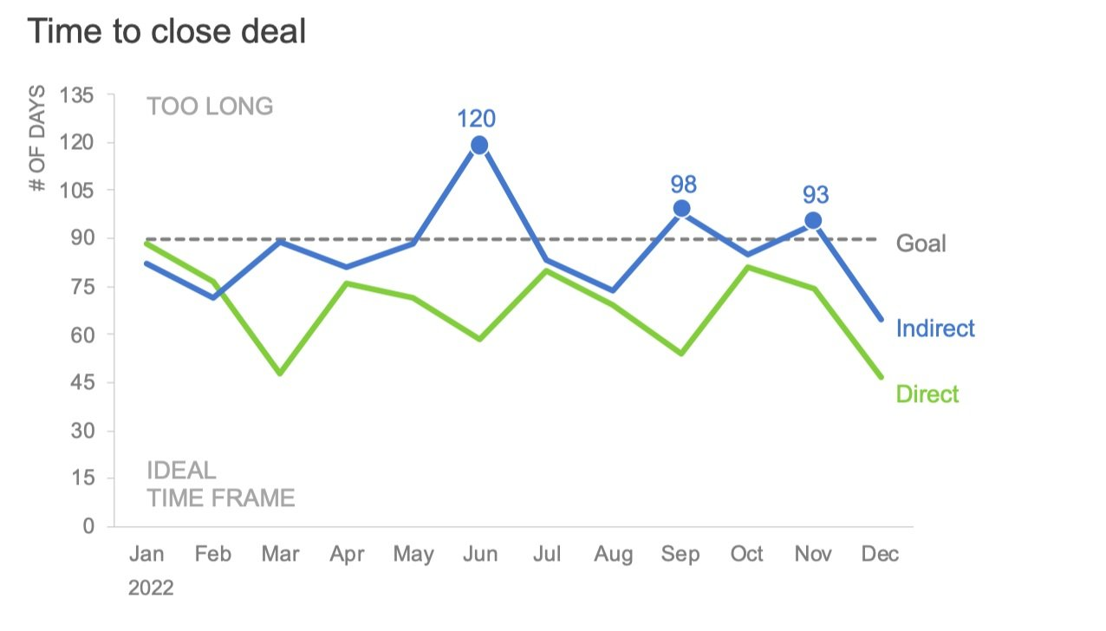
Dobre praktyki/Częste błędy
Opcja 1: Wyjaśniające opisy
Opcja 2: Dodatkowe instrukcje
https://www.storytellingwithdata.com/blog/when-below-goal-is-a-good-thing

Slide 15
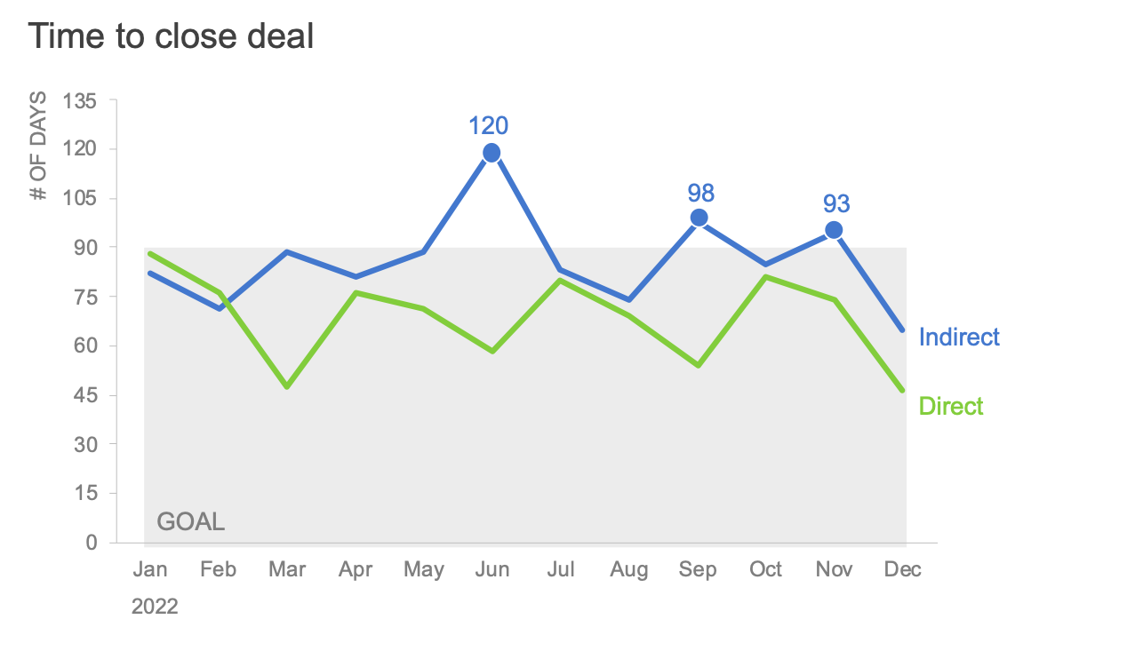
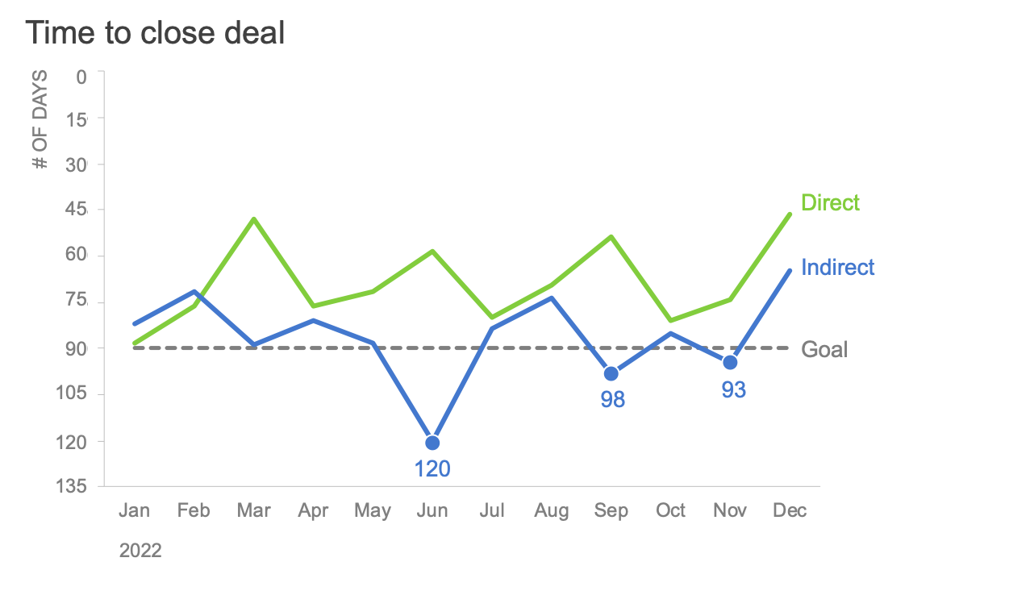
Dobre praktyki/Częste błędy
Opcja 3: Użycie obszarów zamiast linii
Opcja 4: Odwrócenie osi
https://www.storytellingwithdata.com/blog/when-below-goal-is-a-good-thing

Slide 16
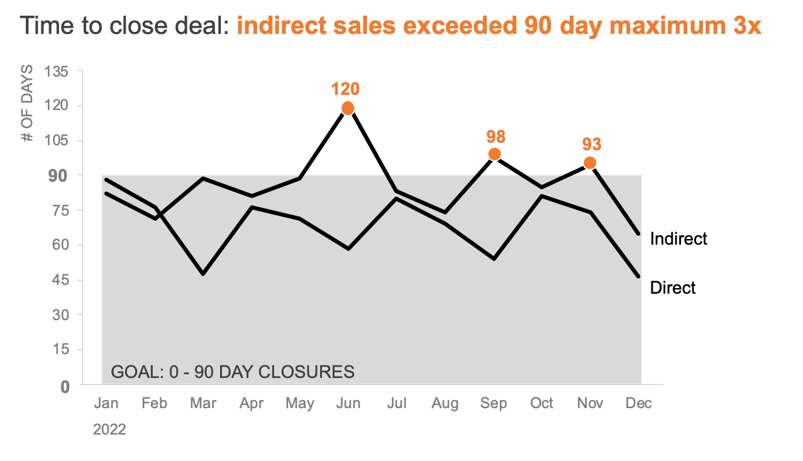
Dobre praktyki/Częste błędy
https://www.storytellingwithdata.com/blog/when-below-goal-is-a-good-thing

Slide 17
✅ Dobre praktyki wizualizacji (np. w Tableau)
🔹 Myśl o odbiorcy – używaj prostych tytułów i jasnych komunikatów
🔹 Dobierz odpowiedni wykres – dopasuj typ wizualizacji do rodzaju danych
🔹 Zadbaj o spójność – kolory, czcionki i styl powinny być jednolite
🔹 Stosuj filtry z umiarem – pomagają w analizie, ale nie mogą rozpraszać
🔹 Testuj swoje wykresy – sprawdź, czy są zrozumiałe dla innych

Slide 18
📊 Typy wykresów i ich zastosowanie
🔹 Wykres słupkowy – porównanie wartości między kategoriami
Przykład: sprzedaż wg regionu
🔹 Wykres liniowy – pokazuje zmiany i trendy w czasie
Przykład: zmiana ceny produktu w kolejnych miesiącach
🔹 Wykres kołowy – udział poszczególnych części w całości
Przykład: udział segmentów rynku w sprzedaży
🔹 Mapa danych – pokazuje wartości przestrzennie (geograficznie)
Przykład: liczba klientów wg województwa
🔹 Heatmapa (mapa cieplna) – wizualizuje intensywność i korelacje
Przykład: natężenie sprzedaży w zależności od dnia tygodnia i produktu

Slide 19
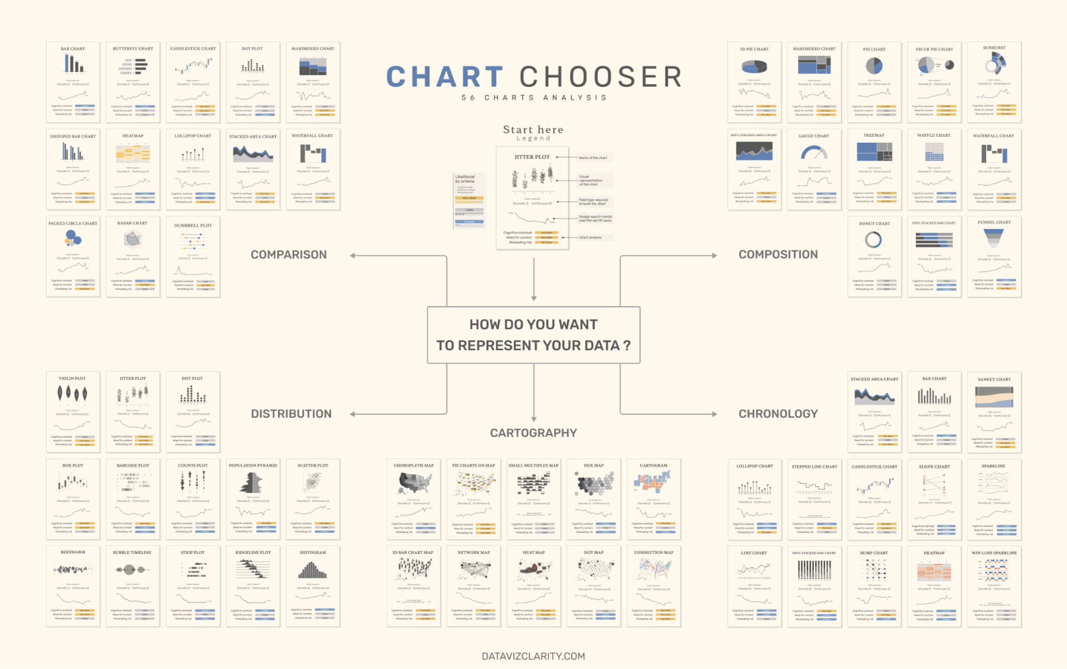
Typy wizualizacji
https://kajabi-storefronts-production.kajabi-cdn.com/kajabi-storefronts-production/file-uploads/themes/2155749468/settings_images/f7a1eb4-a61d-c2d1-c8e1-1023f8660a4d_Chart_chooser-low.png

Slide 20
Przygotowanie danych
Notes:
Wszystko tutaj definiuje jakie CO i DLACZEGO będziecie potrzebowac

Slide 21


Zanim zaczniesz wizualizację!
Tygodniowy raport faktur
Zgłoszenie potrzeby
Zespół Analityczny
Klient / Biznes
Analiza potrzeb
Notes:
zaczeliscie od podstaw

Slide 22
🎯 Po co przygotowujemy dane?
Przygotowanie danych polega na tym, żeby surowe dane były czyste, spójne i gotowe do analizy. Dzięki temu wyniki wykresów, raportów i analiz będą rzetelne i wiarygodne.
🔁 Powtarzalność
Każda osoba, która sięgnie po te same dane, dostanie taki sam wynik – bez niespodzianek.
✅ Pewność i zaufanie
Dobrze przygotowane dane pochodzą z jednego, sprawdzonego źródła, któremu można zaufać. Nie ma sprzecznych wersji.
🎯 Trafność (czy dane są na temat?)
Nie wystarczy, że dane są poprawne – muszą też odpowiadać na właściwe pytania. Przygotowanie danych to także wybór tych, które naprawdę mają znaczenie.
Notes:
Wszystko tutaj definiuje jakie CO i DLACZEGO będziecie potrzebowac

Slide 23
🔄 Jak wygląda przygotowanie danych?
Dokładny przebieg przygotowania danych może się różnić w zależności od branży, firmy czy celu, ale główne kroki są zazwyczaj podobne:
📥 Zbieranie danych
Szukamy właściwych danych i analizujemy dostępne źródła.
🔍 Rozpoznanie i ocena danych
Poznajemy dane, uczymy się, co w nich jest i co trzeba z nimi zrobić, żeby nadawały się do analizy.
🧹 Czyszczenie i sprawdzanie jakości
To najbardziej czasochłonny etap. Usuwamy błędy, poprawiamy wartości, uzupełniamy braki – tak, żeby dane były wiarygodne i kompletne.
🔧 Przekształcanie i wizualizacja
Przerabiamy dane tak, by prowadziły do jasnego wyniku albo były łatwiejsze do zrozumienia dla innych (np. przez wykresy).
Notes:
Wszystko tutaj definiuje jakie CO i DLACZEGO będziecie potrzebowac

Slide 24
✅ Co daje dobrze przeprowadzone przygotowanie danych?
🔹 Wiarygodne wyniki analiz – dane są spójne i czyste, więc raporty są rzetelne
🔹 Wykrycie i naprawa problemów z danymi, które mogłyby pozostać niezauważone
🔹 Lepsze decyzje biznesowe – użytkownicy mają dostęp do zrozumiałych i aktualnych danych
🔹 Niższe koszty analizy i zarządzania danymi – mniej poprawek, mniej chaosu
🔹 Unikanie dublowania pracy – raz przygotowane dane mogą być używane w wielu miejscach
🛠️ Narzędzia wspierające przygotowanie danych
Tableau Prep – narzędzie do oczyszczania i przekształcania danych
Tableau Desktop – wizualizacja danych i tworzenie dashboardów
SQL – zapytania do baz danych, filtrowanie, łączenie tabel
Excel – podstawowa analiza, porządkowanie i eksport danych
Canva (i podobne) – tworzenie diagramów i schematów przepływu (flowchartów)
Notes:
Wszystko tutaj definiuje jakie CO i DLACZEGO będziecie potrzebowac

Slide 25
Zerknijmy na dane
Notes:
Wszystko tutaj definiuje jakie CO i DLACZEGO będziecie potrzebowac

Slide 26
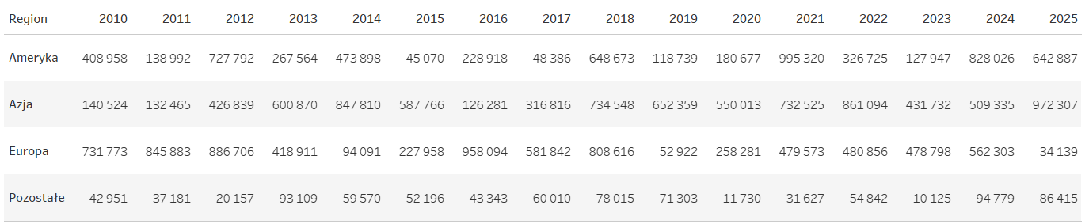
Notes:
Wszystko tutaj definiuje jakie CO i DLACZEGO będziecie potrzebowac

Slide 27
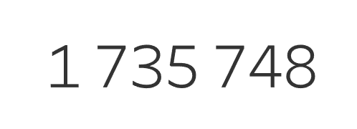
Notes:
Wszystko tutaj definiuje jakie CO i DLACZEGO będziecie potrzebowac

Slide 28
W którym roku Europa miała najniższą sprzedaż?
Jak zmieniała się sprzedaż w Azji przez lata – czy widać trend wzrostowy?
W których latach różnice między regionami były największe?
Jak zmienił się udział Azji w sprzedaży ogólnej między 2015 a 2025?
Notes:
Wszystko tutaj definiuje jakie CO i DLACZEGO będziecie potrzebowac

Slide 29
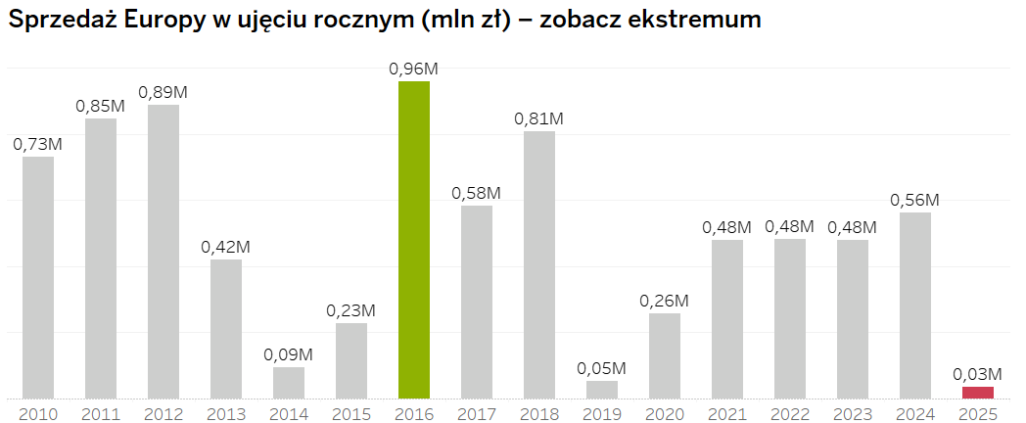
Pytania
W którym roku Europa miała najniższą sprzedaż?
Notes:
Wszystko tutaj definiuje jakie CO i DLACZEGO będziecie potrzebowac

Slide 30
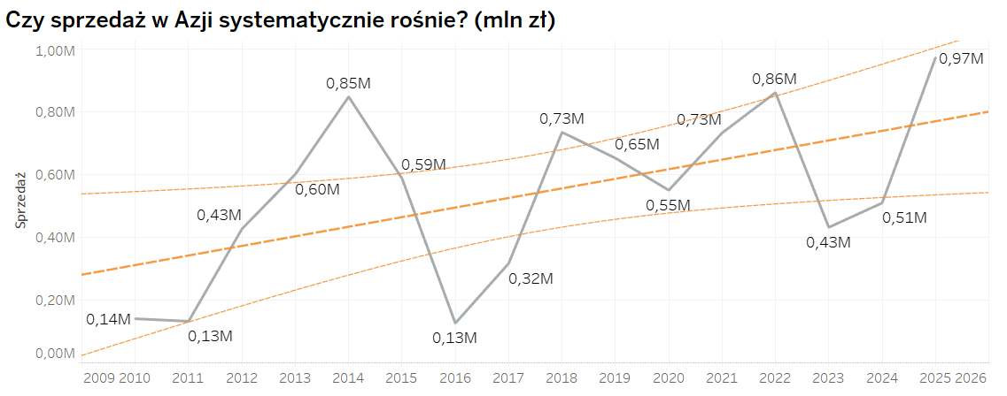
Pytania
Jak zmieniała się sprzedaż w Azji przez lata – czy widać trend wzrostowy?
Notes:
Wszystko tutaj definiuje jakie CO i DLACZEGO będziecie potrzebowac

Slide 31
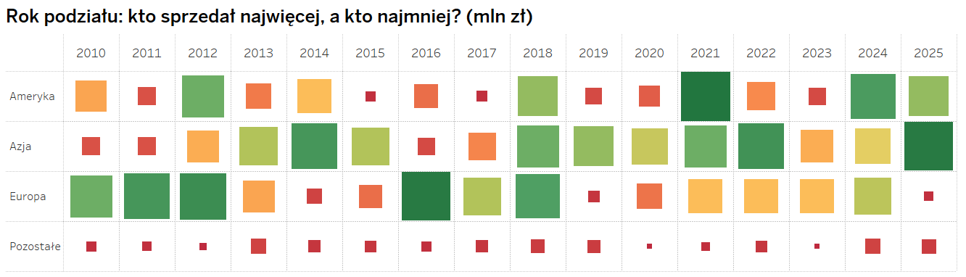
Pytania
W których latach różnice między regionami były największe?
Notes:
Wszystko tutaj definiuje jakie CO i DLACZEGO będziecie potrzebowac

Slide 32
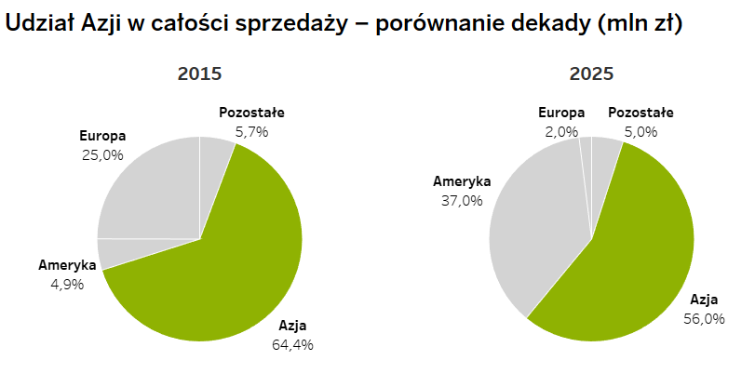
Pytania
Jak zmienił się udział Azji w sprzedaży ogólnej między 2015 a 2025?
Notes:
Wszystko tutaj definiuje jakie CO i DLACZEGO będziecie potrzebowac

Slide 33
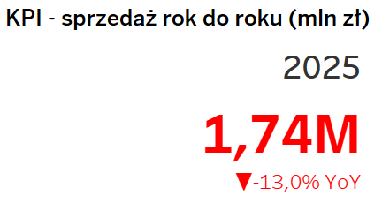
Notes:
Wszystko tutaj definiuje jakie CO i DLACZEGO będziecie potrzebowac

Slide 34
Dodatkowe przykłady
Notes:
Wszystko tutaj definiuje jakie CO i DLACZEGO będziecie potrzebowac

Slide 35
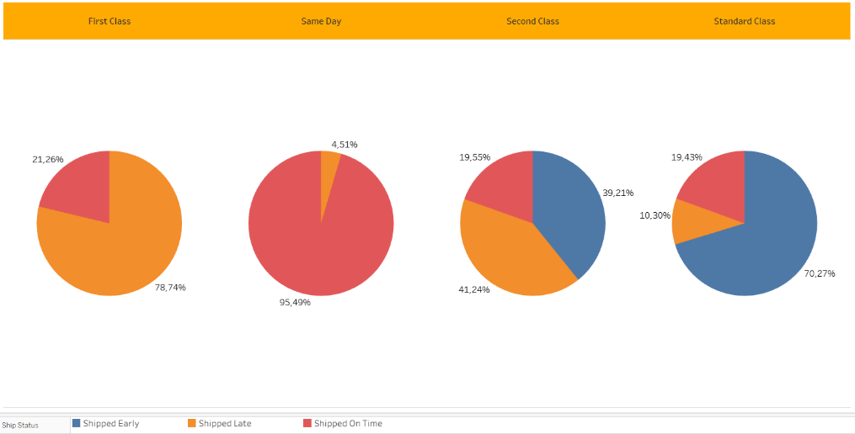
Notes:
Wszystko tutaj definiuje jakie CO i DLACZEGO będziecie potrzebowac

Slide 36
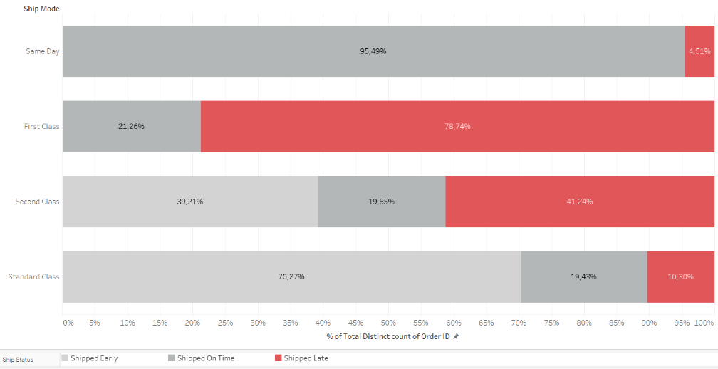
https://www.storytellingwithdata.com/blog/dont-hide-the-crucial-findings
Notes:
Wszystko tutaj definiuje jakie CO i DLACZEGO będziecie potrzebowac

Slide 37
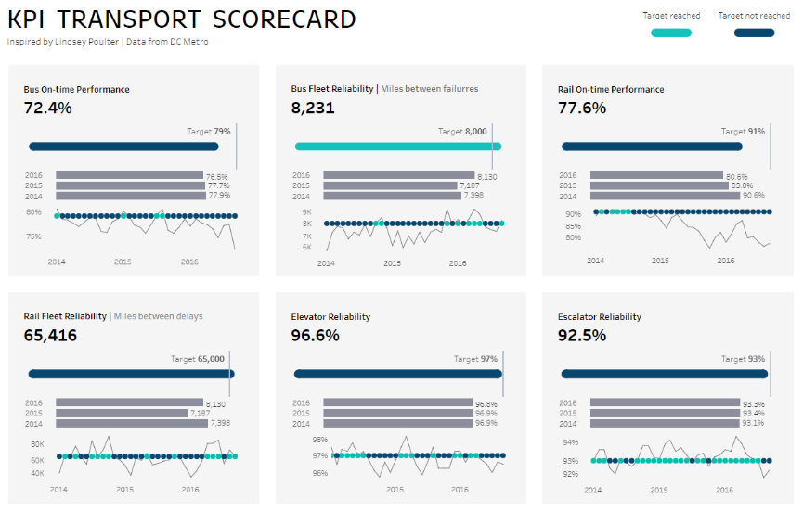
🎯 SMART Goals – Cele SMART
S specific
Szczegółowy
Cel powinien być jasno określony i konkretny
M measurable
Mierzalny
Postęp musi dać się zmierzyć (liczby, wskaźniki, efekty)
A achievable
Osiągalny
Cel powinien być realistyczny, możliwy do zrealizowania
R relevant
Istotny
Powinien mieć znaczenie dla projektu, zespołu lub organizacji
T time-based
Określony w czasie
Musi mieć ramy czasowe: deadline, etap lub termin realizacji
https://public.tableau.com/app/profile/naresh.suglani/viz/KPIScorecard_16594512156910/MetroScorecard

Slide 38
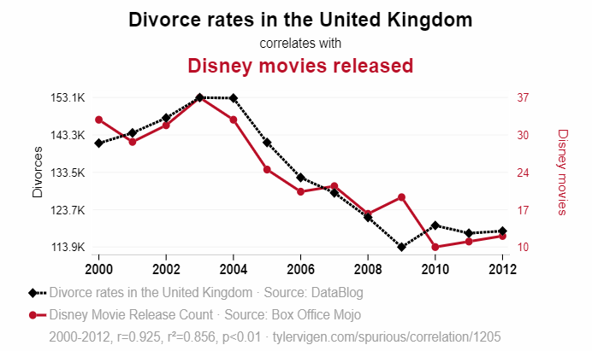
https://www.tylervigen.com/spurious/correlation/1205_divorce-rates-in-the-united-kingdom_correlates-with_disney-movies-released

Slide 39
Zadanie
Notes:
Wszystko tutaj definiuje jakie CO i DLACZEGO będziecie potrzebowac

Slide 40
🧠 Twoje zadanie
1. Wybierz 2 pytania z listy poniżej lub zaproponuj własne:
🔹 W którym roku sprzedaż była najwyższa w Azji?
🔹 Jak kształtuje się sprzedaż w poszczególnych regionach w 2025 roku?
🔹 Który region miał najniższą sprzedaż w 2019 roku?
🔹 Jak zmieniała się sprzedaż w Ameryce w czasie?
🔹 Jaki był udział regionów w sprzedaży w 2020 roku?
  💡 Możesz też:
  Wymyślić własne pytanie na podstawie danych z wykładu.
  Użyć danych z innego źródła (np. Tableau Sample Data: https://public.tableau.com/app/learn/sample-data).
  Zrealizować własny mini-projekt – na podstawie wybranych danych i pytania, które Twoim zdaniem warto zadać.
Przygotuj wykres do każdego pytania (słupkowy, liniowy, kołowy):
  Dodaj tytuł, podpisy osi, legendę, źródło danych
  Zadbaj o prostotę, czytelność i zgodność z dobrymi praktykami wizualizacji
Do każdego wykresu dopisz krótki komentarz (1–2 zdania):
np. „W 2019 roku najniższą sprzedaż miała Europa – ok. 53 mln zł.”

Slide 41
✅ Uwaga techniczna:
Na kolejnych zajęciach będziemy pracować w Tableau Public.
➡️ Każdy powinien:
założyć darmowe konto: https://public.tableau.com
zainstalować wersję desktopową lub korzystać z narzędzia online

Slide 42
Materiały dodatkowe
Notes:
Wszystko tutaj definiuje jakie CO i DLACZEGO będziecie potrzebowac

Slide 43
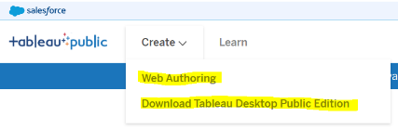
🛠️ Narzędzia: Tableau Public
🔗Tableau Public: https://public.tableau.com/
(darmowe konto do celów szkoleniowych)
Po utworzeniu konta masz dwie opcje pracy:
Wersja przeglądarkowa (web) – szybki start, nie wymaga instalacji
Wersja desktopowa (do pobrania) – więcej funkcji, większa wygoda
Rekomendacja: Docelowo pobierz wersję desktopową – lepsza do nauki i ćwiczeń
🚀 Naukę zacznij tutaj (dla początkujących):
Wprowadzenie do Tableau – krok po kroku https://www.tableau.com/learn/tutorials/on-demand/getting-started?playlist=509087

Slide 44
🌐 Oficjalne zasoby Tableau (dostępne online)
🔹 Szkolenia za darmo – kursy od Tableau:
https://www.tableau.com/learn/training/20221
🔹 Forum społeczności Tableau – zadawaj pytania, przeglądaj dyskusje:
https://community.tableau.com/s/explore-forums
📚 Warto też zajrzeć na stronę „Learn” Tableau Public:
Wideo „Jak to zrobić”: https://public.tableau.com/app/learn/how-to-videos
Przykładowe dane do ćwiczeń: https://public.tableau.com/app/learn/sample-data
Materiały społeczności (poradniki, zestawy, inspiracje): https://public.tableau.com/app/learn/community-resources
🌍 Inspiracje:
Zobacz wizualizacje stworzone przez innych użytkowników: https://public.tableau.com/app/discover

Slide 45
🧠 Dodatkowe źródła nauki i inspiracji
🎓 Kursy i tutoriale:
Kurs Tableau na Udemy (wersja 10):https://www.udemy.com/course/tableau10
YouTube – Art of Visualization:https://www.youtube.com/@ArtofVisualization
📊 Inspirowane Tableau Public – konkretne przykłady i dashboardy:
Visual Vocabulary – Andy Kriebel: https://public.tableau.com/app/profile/andy.kriebel/viz/VisualVocabulary/VisualVocabulary
Profil – Rosa Mariana De Leon: https://public.tableau.com/app/profile/rosa.mariana.de.leon.e/
Week 3 – Table Calculations (Nebula Program): https://public.tableau.com/app/profile/prasann.prem/viz/NebulaProgram-Week3-TableCalculations/Home
Generator palet kolorów – Josh Tapley: https://public.tableau.com/app/profile/josh.tapley/viz/ColorPaletteGenerator/ColorPaletteGenerator2
20 pomysłów na KPI – Gbolahan Adebayo: https://public.tableau.com/app/profile/gbolahan.adebayo/viz/20waystodesignyourKPIs/Dashboard1
📚 Inne źródła:
Storytelling With Data (blog + książka): https://www.storytellingwithdata.com/
DevHints (skróty i porady): https://devhints.io/
Fundamentals of Data Visualization – Claus Wilke: https://clauswilke.com/dataviz/
Blog Perceptual Edge (Stephen Few): https://www.perceptualedge.com/blog/
Dane dotyczące Polski: https://dane.gov.pl/pl

Slide 46
🔍 Umiejętności, których szukamy:
Ciekawość – chęć zrozumienia, skąd biorą się dane i co oznaczają
Dbałość o szczegóły – zauważanie nieścisłości i drobnych błędów
Myślenie logiczne/krytyczne – analizowanie danych z różnych stron
Rozwiązywanie problemów – umiejętność szukania przyczyn i wyciągania wniosków
🧰 Podstawy techniczne:
SQL – znajomość podstaw zapytań do baz danych
Tableau / Power BI / inne narzędzie do wizualizacji – podstawowa obsługa
Dobre praktyki wizualizacji – umiejętność tworzenia czytelnych i trafnych wykresów

Slide 47
If you torture the data long enough, it will confess to anything.
Ronald H. Coase

